Slide 1


Anti-fraude Auto Atendimento
Interatividade - DA/R. Sardinha/2015
// VP TD
// forum de yellow pad - novas demandas de TD
Notes:
1. Dinâmica: avaliação técnica das novas demandas para alinhamento do Esboço da Solução de TD.
2. Matrícula das Demandas: Confirmar com a Governança de TD -> sharepoint gov com calendário, pauta e ata.
3. Apresentar:
Esboço da Solução
Software Selection
Plataformas envolvidas
Interdependências
Estimativa Prazo

Slide 2

#01 // forum de yellow pad - novas demandas de TD
Anti-fraude Auto Atendimento
CONTEXTO
Solicitante | GRP REDES – KEITH (anterior CAIO)
Área de Negócio | MKT
Área de TD | interatividade
Conceito e Histórico da ação:
Atualmente o sistema de criação de reclamações utilizado pelo site Autoatendimento, SAP CRM,
permite que, através de requisições simultâneas, um usuário crie a mesma reclamação diversas
vezes, gerando ônus financeiro para a Natura.
Público alvo:
CNs - Público do site Autoatendimento.

Slide 3
#01 // forum de yellow pad - novas demandas de TD
Anti-fraude Auto Atendimento
OBJETIVOS
Briefing:
Link sharepoint do briefing cadastrado
Link planilha de requerimentos
Desenvolver um mecanismo que evite fraudes, intencionais ou não, na criação de reclamações através do site Autoatendimento
Objetivos
Editar tabela do banco de dados do OWCS existente admitindo novos dados, gravar as requisições realizadas pelas cns para que o sistema tenha condições de validar as requisições e verificar se existe uma requisição ao serviço em curso para um determinado usuário.
Volume
3 mil requisições spor mês ou 15% do total dos acessos do AA são para este fim.

Slide 4
#01 // forum de yellow pad - novas demandas de TD
Anti-fraude Auto Atendimento
ESBOÇO DA SOLUÇÃO DE TD
Criar em um banco de dados wcs uma “fila de registros” de requisições
Antes de fazer uma requisição ao serviço CreateRequest o sistema irá verificar, através do
Banco que editaremos, se o usuário que está fazendo a requisição já possui uma requisição em curso antes de
criar uma nova.
• Para cada requisição feita será incluída uma entrada no cache;
o A entrada do cache será composta pelo pela seguinte combinação de chave/valor:
ID da CN/Timestamp da Requisição.
• Caso não exista uma entrada no cache indicando que aquele usuário possui uma requisição
em curso, a requisição será feita normalmente;

Slide 5
#01 // forum de yellow pad - novas demandas de TD
Anti-fraude Auto Atendimento
ESBOÇO DA SOLUÇÃO DE TD
6- Caso já exista uma entrada no cache indicando que aquele usuário possui uma requisição
em curso, o sistema irá retornar uma mensagem, configurável através de parâmetro de
configuração, indicando que a nova requisição não poderá ser completada.
7-Ao final de uma requisição, a respectiva entrada no cache deverá ser removida.
8- Em caso indisponibilidade ou erro retornado pelo serviço, a respectiva entrada no cache
deverá ser removida.
9- Caso exista uma entrada no cache e a diferença entre o horário da entrada e da nova
requisição seja maior que um intervalo cadastrado via parâmetro de configuração (exemplo:
10 minutos), a entrada será atualizada com o novo horário e a requisição será feita
normalmente. A intenção dessa ação é evitar que uma queda repentina do sistema bloqueie
requisições legitimas feitas no futuro.

Slide 6
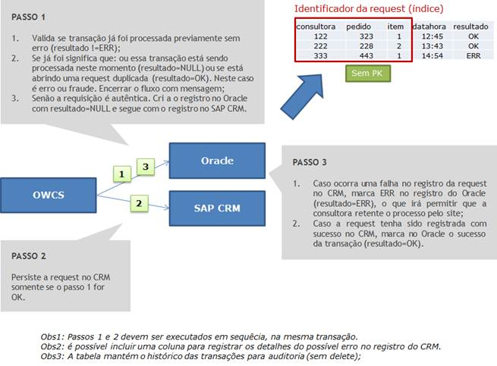
#01 // forum de yellow pad - novas demandas de TD
Anti-fraude Auto Atendimento
ESBOÇO DA SOLUÇÃO DE TD

Slide 7
#01 // forum de yellow pad - novas demandas de TD
Anti-fraude Auto Atendimento
INTERDEPENDÊNCIAS
Dependências
Cadastro de conteúdo
O cadastro do conteúdo já estão implantados atualmente no OWCS para o projeto Plataforma de
Relacionamento, acessando a interface de “Contributor” do site “Www”, assim não consta como
parte da implementação do projeto tal funcionalidade, bem como o treinamento para utilização da
interface do “Contributor” para cadastro de conteúdo.
Volume de acessos
O volume de acessos não deve ultrapassar o dimensionamento inicial previsto para o site
Autoatendimento.
Disponibilidade do DB
O Banco deve estar disponível e configurado corretamente, de acordo com as necessidades de
clusterização.
SM
Solicitação de mudança aprovada em comite

Slide 8
#01 // forum de yellow pad - novas demandas de TD
Anti-fraude Auto Atendimento
IMPACTOS - orientação
Plataformas Envolvidas
-Oracle WebCenter Sites 11.1.1.6
-Banco de dados do wcs

Slide 9
#01 // forum de novas demandas de TD
Anti-fraude Auto Atendimento
ESTIMATIVA DE RECURSOS
Recursos
Custos
Área | Recurso | Respons
interatividade | GP natura | Sardinha
TQI | Equipe Dev | Sardinha
agencia | Equipe criativa | Sardinha
infra | Executor wcs | Chico
Identificação | Valor R$
Desenvolvimento TQI | 15.000,00
Massa testes Accenture | 1.500,00
TOTAL | 16.500,00
Prazo: 10 Dus criação + 48 dias uteis de desenvolvimento

Slide 10

fim. obrigado.
INFORMAÇÕES ADICIONAIS

